Slide 1
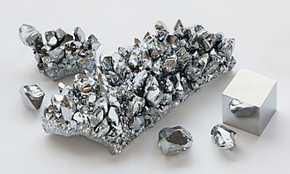
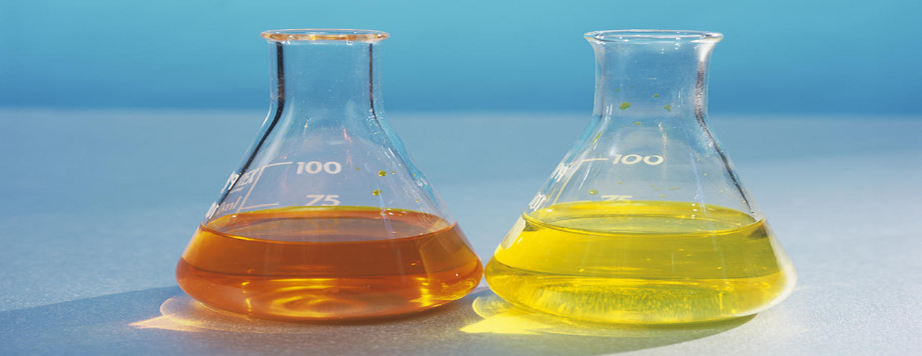
Bài 34
CROM VÀ HỢP CHẤT CỦA CROM

Slide 2
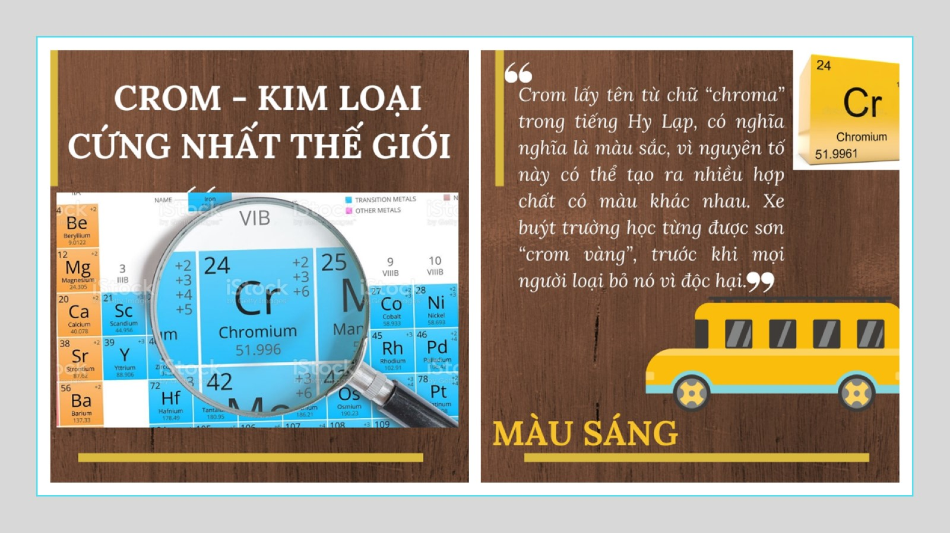

Slide 3
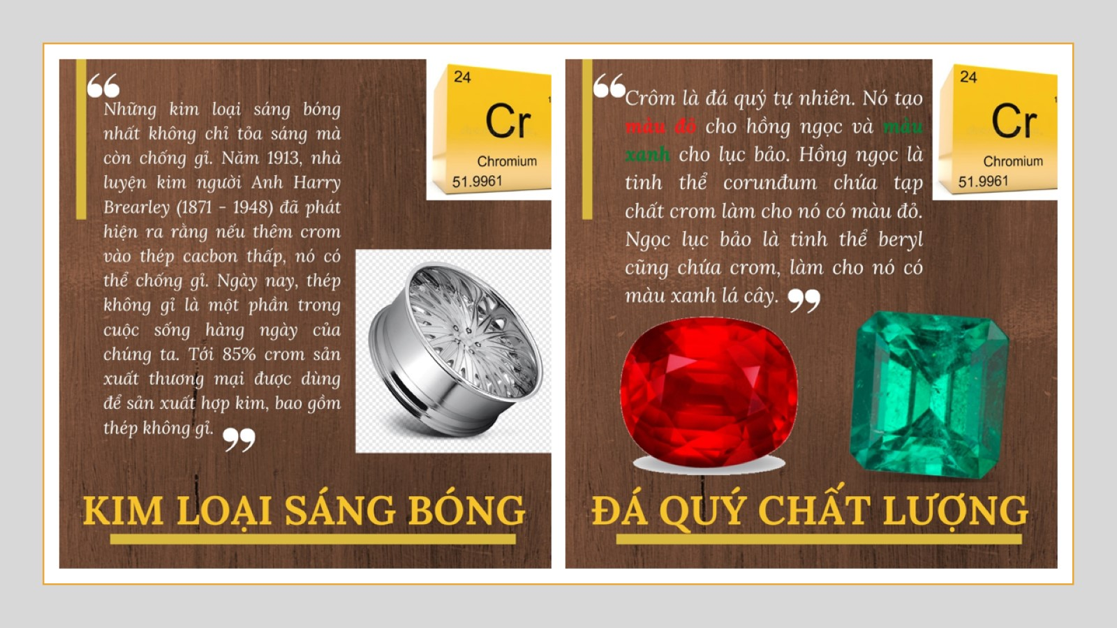

Slide 4
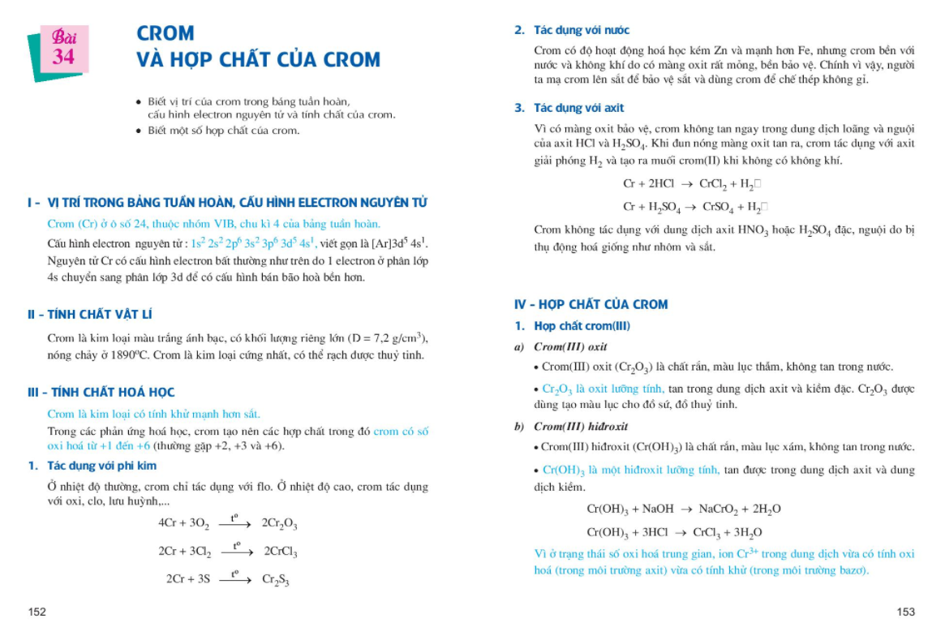

Slide 5
Bài 34
CROM VÀ HỢP CHẤT CỦA CROM
VỊ TRÍ CROM TRONG BTH
CẤU HÌNH ELECTRON NGUYÊN TỬ
NỘI
DUNG
TÍNH CHẤT VẬT LÍ
TÍNH CHẤT HÓA HỌC
HỢP CHẤT CỦA CROM

Slide 6
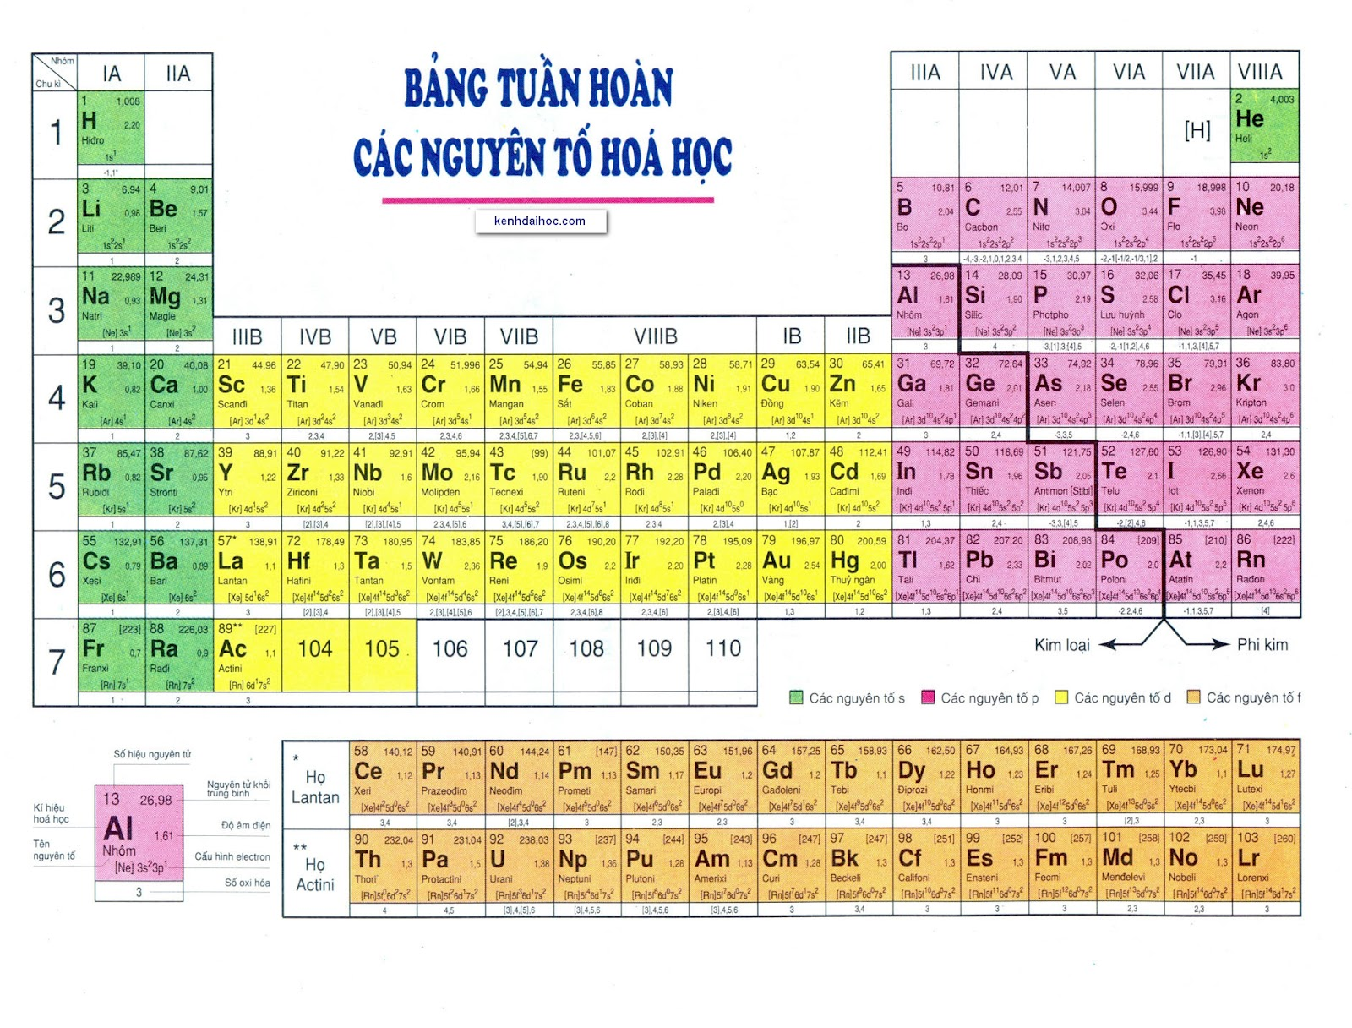
I. VỊ TRÍ TRONG BẢNG TUẦN HOÀN, CẤU HÌNH ELECTRON NGUYÊN TỬ.
Ô 24
Nhóm VIB
CK 4

Slide 7
I. Vị trí trong bảng tuần hoàn, cấu hình electron nguyên tử.
- Crom (Cr) nằm ở ô số 24, nhóm VIB, chu kì 4 của BTH
52
Cr
(Z = 24): 1s²2s²2p⁶3s²3p⁶3d⁵4s¹
24
hay [Ar]3d⁵4s¹

Slide 8
II. Tính chất vật lí.
- Có màu trắng ánh bạc.
- Là kim loại nặng (D = 7,2 gam/cm³).
- Nhiệt độ nóng chảy 1890ºC.
- Là kim loại cứng nhất.

Slide 9
III. Tính chất hóa học.
Cr
K Na Ca Mg Al Zn Cr Fe Ni Sn Pb H Cu Ag Hg Pt Au
- Có tính khử mạnh hơn sắt, yếu hơn Zn.
- Số oxi hoá trong hợp chất: +2, +3, +4, +6.

Slide 10
III. Tính chất hóa học.
1. Tác dụng với phi kim
- Ở tº thường: Cr chỉ tác dụng với F₂.
- Ở tº cao: Cr tác dụng với nhiều phi kim: O₂, Cl₂, S, P,...
0 -2
0 +3
t⁰
crom (III) oxit
Cr + O₂ →
4
3
2
Cr₂O₃
0 +3
0 -1
2
t⁰
crom (III) clorua
Cr + Cl₂ →
CrCl₃
3
2
0 +3
0 -2
2
t⁰
Cr + S →
3
Cr₂S₃
crom (III) sunfua

Slide 11
III. Tính chất hóa học.
2. Tác dụng với nước
Bền với nước và không khí nhờ lớp màng oxit bảo vệ
⇒ dùng chế tạo thép không gỉ.
3. Tác dụng với axit
- Không tan trong dd HCl, H₂SO₄ loãng, nguội.
- Khi đun nóng
→ Cr²⁺ + H₂
0 +2
+1 0
2
t⁰
Cr + HCl → CrCl₂ + H₂↑.
0 +2
+1 0
t⁰
Cr + H₂SO₄ → CrSO₄ + H₂↑.
*Lưu ý: Cr bị thụ động trong dd HNO₃ đặc nguội, H₂SO₄ đặc nguội.

Slide 12
CROM
- Vị trí.
- Tính chất vật lí: Kim loại cứng nhất
Tính chất hoá học
1. Tác dụng với phi kim
2. Không tác dụng với nước
3. Tác dụng với dung dịch axit

Slide 13
IV. Hợp chất của crom
1. Hợp chất crom (III)
Tính oxi hóa
Tính khử
+2
Cr
+3
Cr
+6
Cr

Slide 14
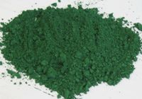
IV. Hợp chất của crom
1. Hợp chất crom (III)
a. Crom (III) oxit: Cr₂O₃
- Là chất rắn, màu lục thẫm, không tan trong nước.
- Là oxit lưỡng tính.
Cr₂O₃ + HCl → CrCl₃ + H₂O
6
2
3
2
2
Cr₂O₃ + NaOH _{đặc} → NaCrO₂ + H₂O
- Tạo màu lục cho gốm, sứ, thủy tinh,...

Slide 15
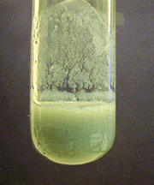
IV. Hợp chất của crom
1. Hợp chất crom (III)
b. Crom (III) hiđroxit: Cr(OH)₃
- Là chất rắn, màu lục xám, không tan trong nước.
- Là hiđroxit lưỡng tính.
3
Cr(OH)₃ + HCl → CrCl₃ + H₂O
3
2
Cr(OH)₃ + NaOH → NaCrO₂ + H₂O

Slide 16
IV. Hợp chất của crom
1. Hợp chất crom (III)
c. Muối crom (III): Cr³⁺
- Trong dung dịch ion Cr³⁺ vừa có tính oxi hóa vừa có tính khử.
+3 +2
+ MT axit:
0 +2
2
CrCl₃ + Zn → CrCl₂ + ZnCl₂
2
(tính oxh)
2Cr³⁺ + Zn → 2Cr²⁺ + Zn²⁺
+ MT bazơ:
0 -1
+3 +6
2
3
8
2
6
4
NaCrO₂ + Br₂ + NaOH → Na₂CrO₄ + NaBr + H₂O
(tính khử)
2CrO₂⁻ + 3Br₂ + 8OH⁻ → 2CrO₄²⁻ + 6Br ⁻ + 4H₂O

Slide 17
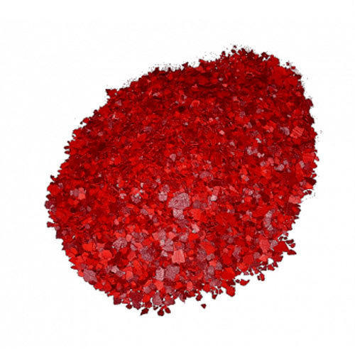
IV. Hợp chất của crom
2. Hợp chất crom (VI)
+6
a. Crom (VI) oxit : CrO₃
- Là chất rắn, màu đỏ thẫm.
- Là một oxit axit.
CrO₃ + H₂O → H₂CrO₄
axit cromic
2
CrO₃ + H₂O → H₂Cr₂O₇
axit đicromic
* CrO₃ có tính oxi hóa mạnh, các chất S, P, C, C₂H₅OH,... bị bốc cháy khi tiếp xúc với CrO₃.

Slide 18

IV. Hợp chất của crom
2. Hợp chất crom (VI)
b. Muối crom (VI)
- Muối cromat và muối đicromat là hợp chất bền.
+ Muối cromat: Na₂CrO₄, K₂CrO₄,…có màu vàng của ion cromat CrO₄²⁻.
+ Muối đicromat: Na₂Cr₂O₇, K₂Cr₂O₇,… có màu da cam của ion đicromat Cr₂O₇²⁻.

Slide 19
IV. Hợp chất của crom
2. Hợp chất crom (VI)
b. Muối crom (VI)
- Muối cromat và đicromat có tính oxi hóa mạnh.
+ Trong MT axit muối Cr (VI) bị khử thành muối Cr(III).
+6
+2
+3
+3
K₂Cr₂O₇ + 6 FeSO₄ + 7 H₂SO₄ → Cr₂(SO₄)₃ + 3Fe₂(SO₄)₃ + K₂SO₄ + 7 H₂O
+ Trong dung dịch:
Cr₂O₇²⁻ + H₂O 2CrO₄²⁻ + 2H⁺
(da cam)
(Vàng)

Slide 20
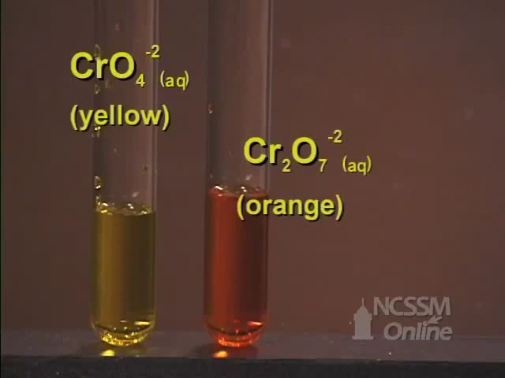

Slide 21
HỢP CHẤT CỦA CROM
Hợp chất Cr (III)
Hợp chất Cr (VI)
Cr₂O₃
Cr(OH)₃
Muối Cr³⁺
CrO₃
Muối Cr (VI)
Oxit lưỡng tính
Hidroxit lưỡng tính
Tính khử và tính oxi hoá
- Oxit axit
- Tính oxi hoá mạnh
Tính oxi hoá mạnh

Slide 22
CỦNG CỐ
Câu 1: Cấu hình electron của crom (Z = 24) là
A. 1s²2s²2p⁶3s²3p⁶4s²3d⁴.
B. 1s²2s²2p⁶3s²3p⁶4s¹3d⁵.
C. 1s²2s²2p⁶3s²3p⁶3d⁴4s².
D. 1s²2s²2p⁶3s²3p⁶3d⁵4s¹.

Slide 23
CỦNG CỐ
Câu 2: Trong hợp chất, crom có các số oxi hóa phổ biến là:
A. +2, +4, +6.
    B. +2, +3, +6.
    C. +1, +2, +6.
    D. +3, +4, +6.

Slide 24
CỦNG CỐ
Câu 3: Chất vừa tác dụng với dung dịch NaOH vừa tác dụng với dung dịch HCl là
A. Cr(OH)₃. B. Cr.
C. Fe(OH)₂. D. Cr₂(SO₄)₃.
Cr(OH)₃ + 6HCl → CrCl₃ + 3H₂O
Cr(OH)₃ + NaOH → NaCrO₂ + 2 H₂O

Slide 25
CỦNG CỐ
Câu 4: Cặp kim loại nào sau đây bền trong không khí và nước do có màng oxit bảo vệ?
A. Fe và Al. B. Fe và Cr.
C. Mn và Cr. D. Al và Cr.

Slide 26
CỦNG CỐ
Câu 6: Khi cho lượng dư dung dịch NaOH vào ống nghiệm đựng dung dịch K₂Cr₂O₇ (kali đicromat), màu của dung dịch trong ống nghiệm chuyển từ
A. màu vàng sang màu đỏ.
B. màu vàng sang màu da cam.
C. màu da cam sang màu vàng.
D. màu da cam sang màu xanh lục.

Slide 27
CỦNG CỐ
Câu 7: Cho phương trình hoá học:
a K₂Cr₂O₇ + b FeSO₄ + c H₂SO₄ →
d Cr₂(SO₄)₃ + e Fe₂(SO₄)₃ + g K₂SO₄ + f H₂O
Tổng hệ số (a + b + c) là
A. 14. B. 26. C. 13. D. 24.
K₂Cr₂O₇ + 6 FeSO₄ + 7 H₂SO₄ →
Cr₂(SO₄)₃ + 3Fe₂(SO₄)₃ + K₂SO₄ + 7 H₂O

Slide 28
CỦNG CỐ
Câu 8: Cho các chất sau: CrO₃, Fe, Cr(OH)₃, Cr, Al(OH)₃, Fe₂O₃. Số chất tác dụng được với dung dịch NaOH là
A. 1. B. 2. C. 3. D. 4.
CrO₃
Cr(OH)₃
Al(OH)₃

Slide 29
CỦNG CỐ
Câu 9: Cho các phát biểu sau:
(1) Đun nóng hỗn hợp Cr và S thì tạo hợp chất CrS.
(2) CrO₃ là oxit axit và có tính oxi hóa mạnh.
(3) Cr₂O₃ là hợp chất lưỡng tính.
(4) Khi cho dung dịch K₂Cr₂O₇ vào ống nghiệm chứa dd FeSO₄ và H₂SO₄ thì thu được muối Fe (III).
(5) Cr(OH)₃ tác dụng được với dung dịch NaOH.
(6) Cho vài giọt dung dịch HCl vào dung dịch K₂Cr₂O₇, dung dịch từ màu vàng chuyển thành màu xanh.
Số phát biểu đúng là
A. 3. B. 4. C. 5. D. 6.
(2) CrO₃ là oxit axit và có tính oxi hóa mạnh.
(3) Cr₂O₃ là hợp chất lưỡng tính.
(4) Khi cho dung dịch K₂Cr₂O₇ vào ống nghiệm chứa dd FeSO₄ và H₂SO₄ thì thu được muối Fe (III).
(5) Cr(OH)₃ tác dụng được với dung dịch NaOH.

Slide 30
CỦNG CỐ
Câu 10: Thể tích khí Cl₂ (đktc) cần dùng để oxi hóa hoàn toàn 7,8 gam kim loại Cr là
A. 3,36 lít. B. 1,68 lít.
C. 5,04 lít. D. 2,52 lít.
Bài giải: n_{Cr} = 0,15 mol
2Cr + 3Cl₂ → 2CrCl₃
0,15 0,225
=> V_{Cl2} = 0,225 x 22,4 = 5,04 lít
t⁰

